Slide 1
10153: New Horizons
★★★☆☆
題組：Problem Set Archive with Online Judge
題號：10153: New Horizons
解題者：陳健民
解題日期：2017年5月31日
題意：在一個球體上，給定一王國的經緯度及高度，還有若干個地標的經緯度及高度，判斷王國可以看到哪些地標(該球體上沒有任何物體會阻擋視線，除了球體本身)。

Slide 2
題意範例：
Input: Output:
20000.0 Blueberry Bush
100.0 45.0 100.0 Cat
3
2.0 46.0 99.0 Cat Cat on the horizon
20.0 -45.0 260.0 House
5.0 45.1 100.2 Blueberry Bush
6.0
3.0 90.0 0.0
2
0.0 30.00 0.0 Ant on the horizon
0.1 30.00 0.0 Cat on the horizon

Slide 3
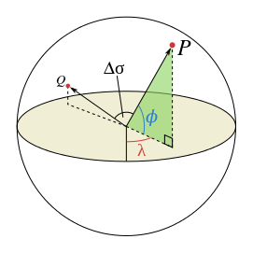
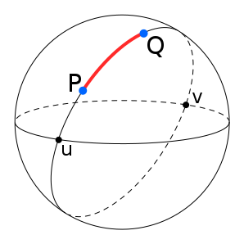
解法：
將球體視為二維圖形!(參考左圖)
由the-great-distance公式(右圖)，求出兩點與球心連線之夾角弧度。

Slide 4
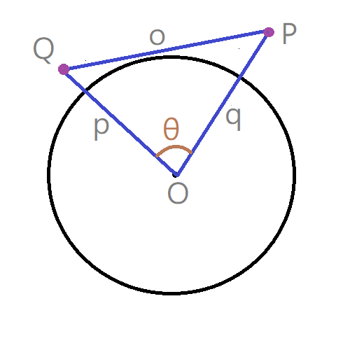
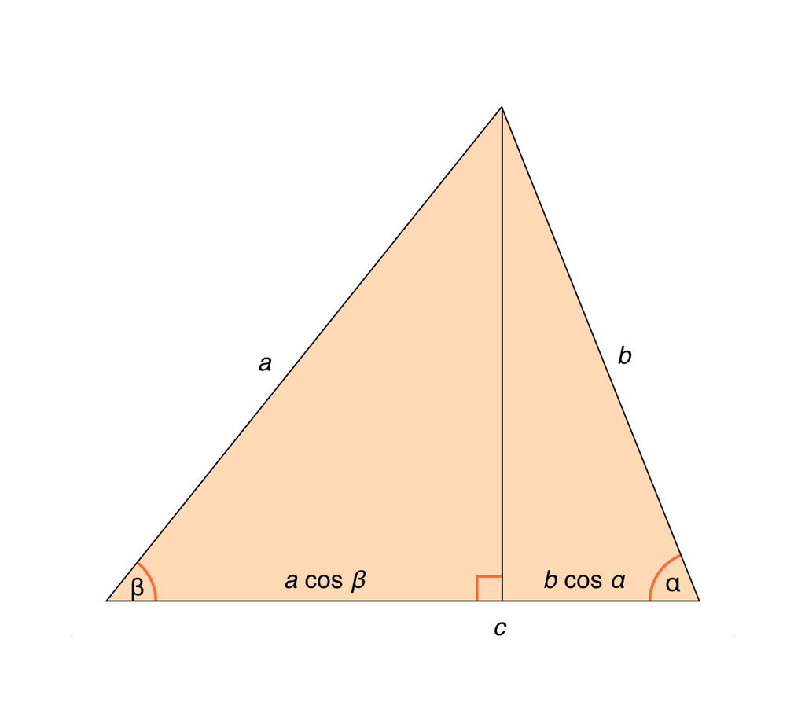

解法：
接著由已知的 p、q 與夾角求出 o (由餘弦定理，右圖)及三角形面積，利用面積與o求出o上的高，判斷其長度是否大於圓的半徑。
$c=\sqrt{a^{2}+b^{2}−2ab\cos{θ}}$

Slide 5
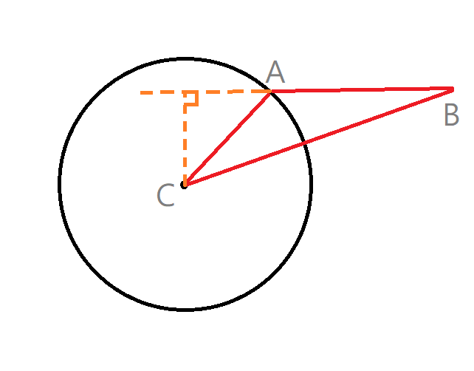
解法：
但當 a 或 b 與 c 夾角大於90度，以及夾角為0時得另外判斷。

Slide 6
解法範例：無
討論：無

